Slide 1


Slide 2

Dinâmicas
da população
brasileira

Slide 3
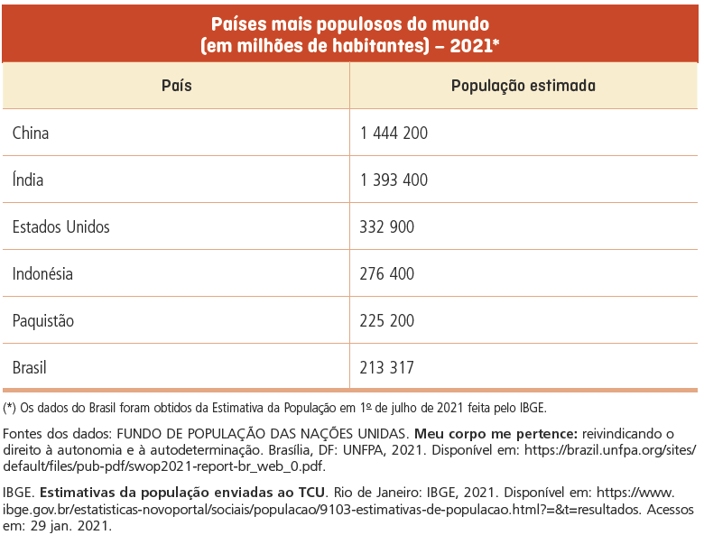
População brasileira
O Brasil, com uma população estimada pelo Instituto Brasileiro de Geografia e Estatística (IBGE) em mais de 213 milhões de habitantes em 2021, é um dos países mais populosos do mundo.

Slide 4
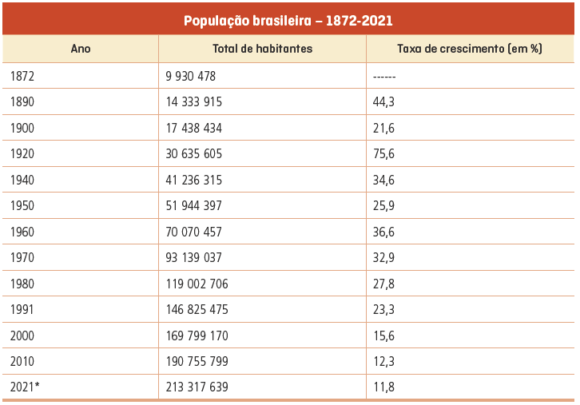

População brasileira
Dois fatores principais explicam o crescimento populacional brasileiro:
• a quantidade de imigrantes foi maior que a de emigrantes em determinados períodos;
• crescimento natural ou vegetativo: taxa de natalidade maior que a taxa de mortalidade.
A partir de 1970, as taxas de crescimento apresentaram queda constante:
• diminuição da entrada de imigrantes no país;
• famílias passaram a ter menos filhos.

Slide 5
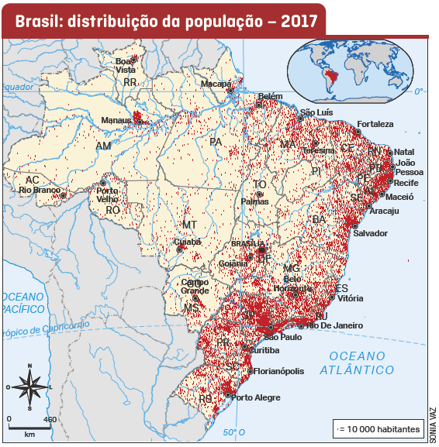

Distribuição
da população brasileira

Slide 6
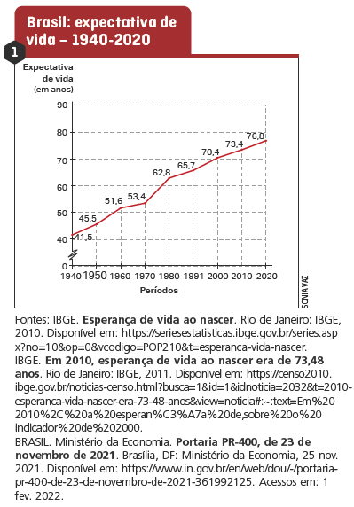
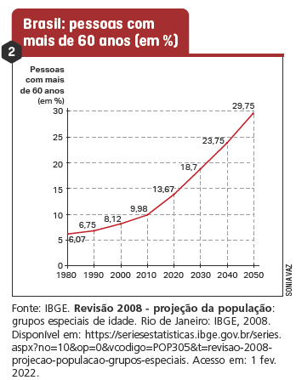
Envelhecimento
da população

Slide 7
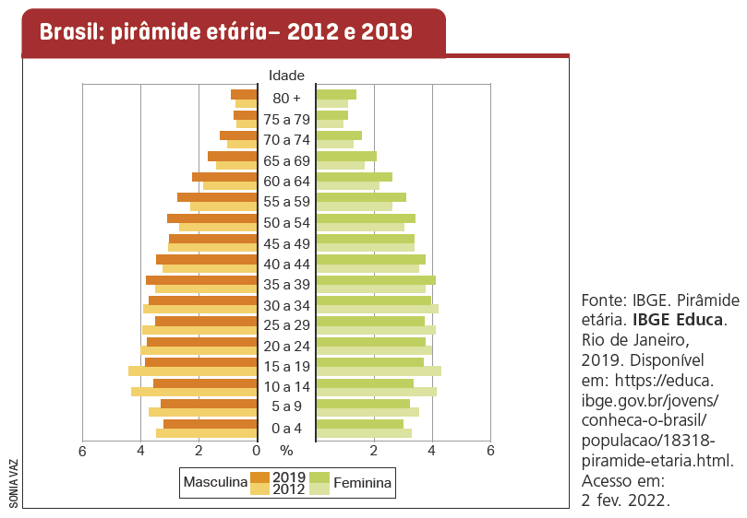
Envelhecimento
da população
Ao observarmos os percentuais por grupos de idade e por sexo na pirâmide brasileira, podemos verificar o aumento do número de idosos, a redução do número de jovens; também podemos perceber que há mais mulheres que homens na população.

Slide 8
Brasil e desigualdades
sociais
O Brasil é um dos países com as maiores desigualdades sociais do mundo. Essas desigualdades manifestam-se nas diferenças de renda entre as pessoas e no acesso à moradia, aos bens de consumo e aos serviços, como água tratada, coleta de lixo, atendimento médico, educação, entre outros.

Slide 9
Populações tradicionais
São grupos ou comunidades que ocupam ou usam determinados territórios e recursos naturais para garantir seu sustento e para preservar seus modos de produzir e de viver, o que inclui, por exemplo, conhecimentos, crenças e práticas transmitidos de geração a geração.
Entre as comunidades tradicionais estão diversos povos indígenas, comunidades remanescentes de quilombos, comunidades do Cerrado, comunidades extrativistas, ribeirinhos, caiçaras e muitos outros.

Slide 10
Populações tradicionais
As comunidades tradicionais tiveram, e ainda têm, dificuldades de se manterem
em seus territórios por vários motivos, como:
invasão de produtores agrícolas, pecuaristas, madeireiros, mineradoras,
garimpeiros para construção de estradas, hidrelétricas e outras grandes
obras nos territórios habitados por algumas dessas comunidades,
como acontece com povos indígenas e outras comunidades que vivem na Amazônia, por exemplo.
pressão do mercado imobiliário para construir casas de veraneio, condomínios e hotéis
em comunidades localizadas no litoral, como sofrem muitas comunidades que vivem
no litoral das regiões Sudeste e Nordeste.
preconceito e discriminação de setores da sociedade em relação principalmente
às suas tradições, como as comunidades de terreiro, que praticam as religiões de matriz africana.
degradação dos elementos naturais dos quais muitas dessas comunidades dependem.

Slide 11
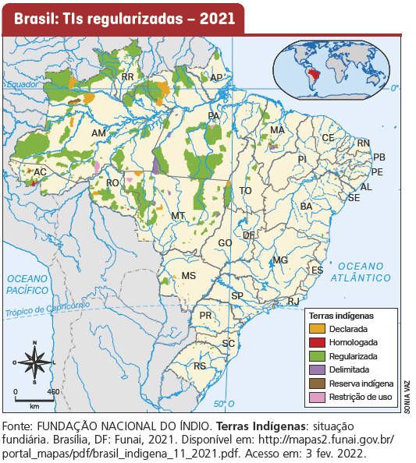
População e Terras Indígenas (TIs)

Slide 12
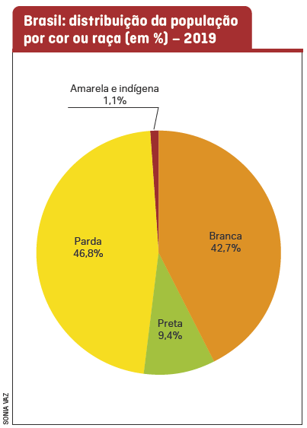
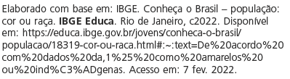
Diversidade da população brasileira
A população brasileira resulta da miscigenação entre indígenas, negros e brancos, todos de diferentes povos, que contribuíram para a grande diversidade étnico-cultural do país.
Para pesquisar as origens da população brasileira, o Instituto Brasileiro de Geografia e Estatística (IBGE) usa a classificação por “cor ou raça”, com cinco categorias: branca, preta, amarela, parda e indígena. Nas respostas ao Censo ou ao preencher documentos, por exemplo, as pessoas escolhem, entre as cinco categorias, a que considera pertencer, ou seja, fazem uma autodeclaração ou autoatribuição.

Slide 13
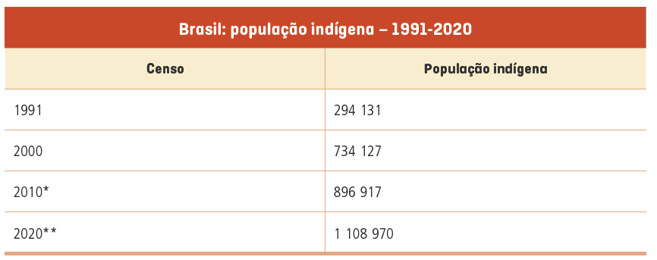
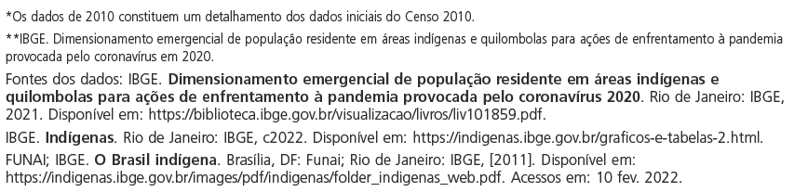
População indígena
O contato dos povos indígenas com o colonizador foi devastador. Doenças, escravidão e conflitos estão entre os fatores que causaram a redução do número de povos e da população indígenas.
Até os anos 1970 a população indígena brasileira encolheu significativamente. No entanto, a partir dos anos 1980, passou a apresentar índices de crescimento. O Censo 2010 registrou 896 917 indígenas.
Causas:
• Aumento de pessoas que passaram a assumir suas origens, autodeclarando-se indígenas.
• Maior acesso a atendimento médico, vacinas e medicamentos.

Slide 14
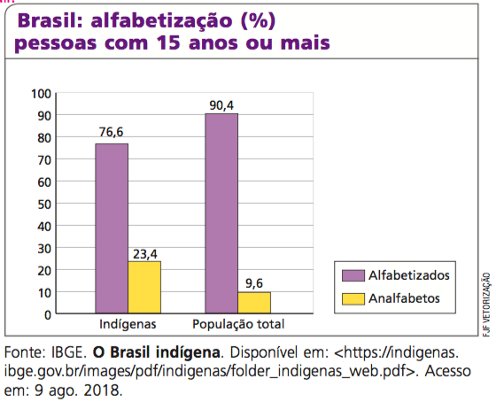
População indígena
Ao comparar alguns indicadores sociais (educação, saúde, esperança de vida etc.)
da população indígena
com os do restante da população do país, é possível observar uma grande disparidade.

Slide 15
População negra
Em 2019, as categorias que formam
a população de negros no Brasil – “pretos” e “pardos”,
na classificação do IBGE – correspondiam a 56,2%
da população brasileira (PNAD 2019).
A população negra do Brasil ainda tem piores condições
de vida quando comparadas às da população branca.

Slide 16
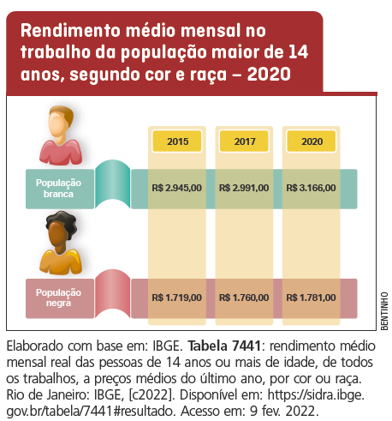
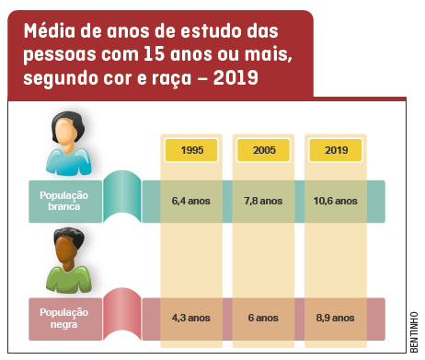
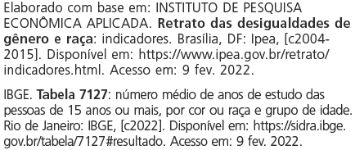
População negra

Slide 17
Racismo no Brasil
O racismo no Brasil é estrutural, ou seja, está presente em todas
as esferas da vida pública e social e se manifesta na violência,
na falta de acesso a educação e saúde, entre outros aspectos.
Dados mostram que a população negra é a mais vulnerável à violência.
A prática do racismo pode ser a causa de grande número mortes,
sobretudo de jovens negros que moram nas periferias e têm menos
anos de estudo. Em 2019, de 100 pessoas vítimas de homicídio no Brasil,
77 eram negras. Desse total, metade tinha entre 15 e 29 anos.
(IPEA – Atlas da Violência 2021).
As mulheres negras são duplamente vulneráveis:
sofrem violência de gênero (por serem mulheres)
e de cor (por serem negras). Entre as mulheres vítimas de morte
por agressão no país, em 2019, 66% eram negras.

Slide 18
Racismo no Brasil
Reivindicações da luta do movimento negro:
acabar com o mito da democracia racial, reconhecendo que existe racismo no Brasil;
incluir, no currículo das escolas, disciplinas que estudem
a história da África e do negro no Brasil;
combater a violência contra a população negra;
defender os direitos dos quilombolas e das mulheres negras;
promover a cultura e garantir o direito à manifestação
das religiões afro-brasileiras etc.

Slide 19
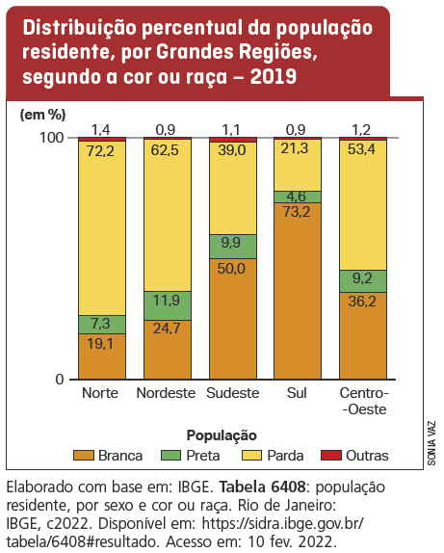
Diversidade
no Brasil

Slide 20
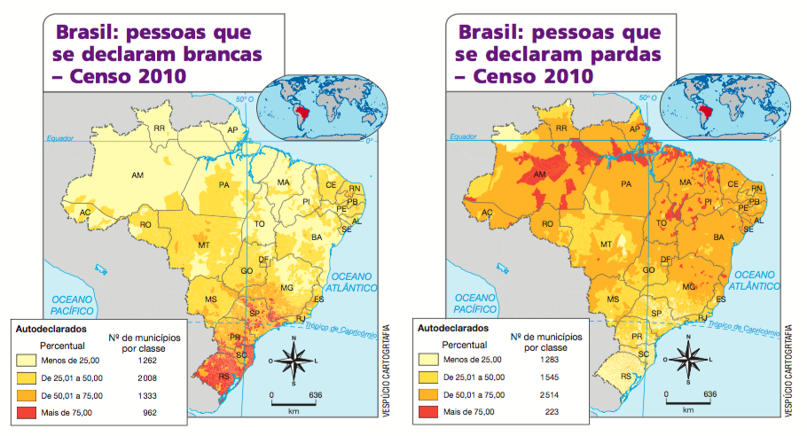
Diversidade do
território brasileiro

Slide 21
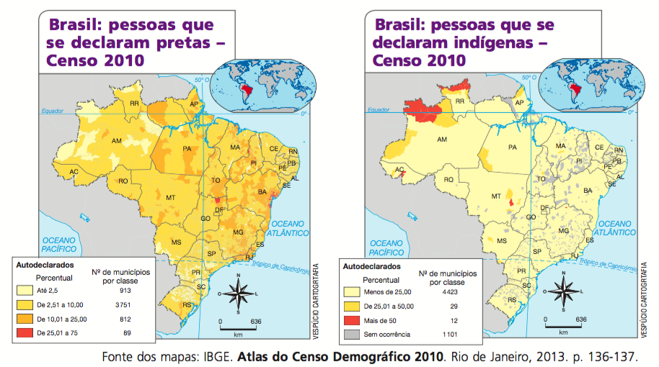
Diversidade do
território brasileiro

Slide 22
Imigração no Brasil
Dentre os povos de origem europeia,
os portugueses foram os mais influentes na formação do povo brasileiro,
pois foram os colonizadores. Os aspectos mais marcantes que revelam
essa influência são a língua portuguesa e a religião católica.
Os demais povos passaram a chegar em maior número após a independência,
em 1822. Eles trouxeram elementos de sua cultura, como técnicas de trabalho,
culinária característica de cada povo, entre muitos outros.

Slide 23
Imigração no Brasil
Inicialmente, a imigração foi estimulada pelo governo brasileiro
com o objetivo de garantir a ocupação do território.
A partir da década de 1820, grande número de alemães e, depois,
italianos se fixaram principalmente na região Sul do país,
onde fundaram cidades e desenvolveram a agricultura
e a pecuária em pequenas propriedades rurais.
O auge da imigração no Brasil aconteceu na passagem
do século XIX para o XX. Com o fim da escravidão em 1888,
levas de imigrantes chegavam para trabalhar predominantemente
nas fazendas de café. O grupo mais numeroso nessa época foi o de italianos,
seguido dos portugueses e dos espanhóis.

Slide 24
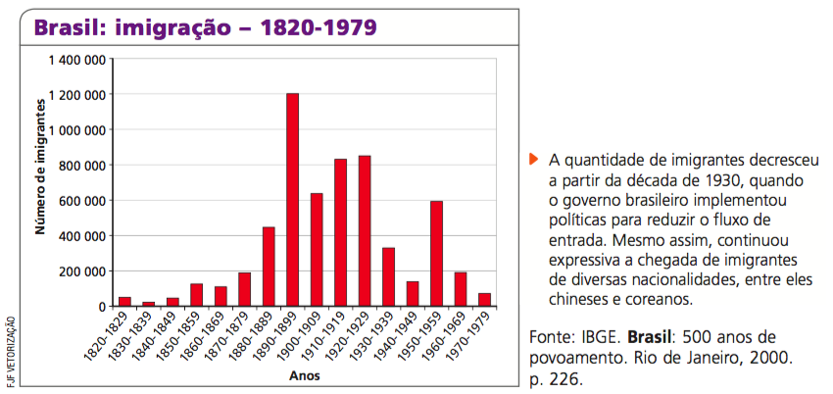
Imigração no Brasil

Slide 25
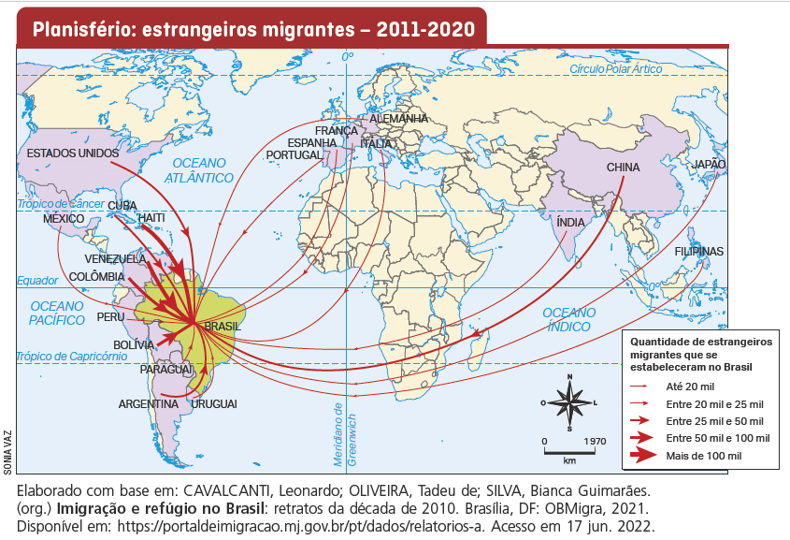
Imigração no Brasil

Slide 26
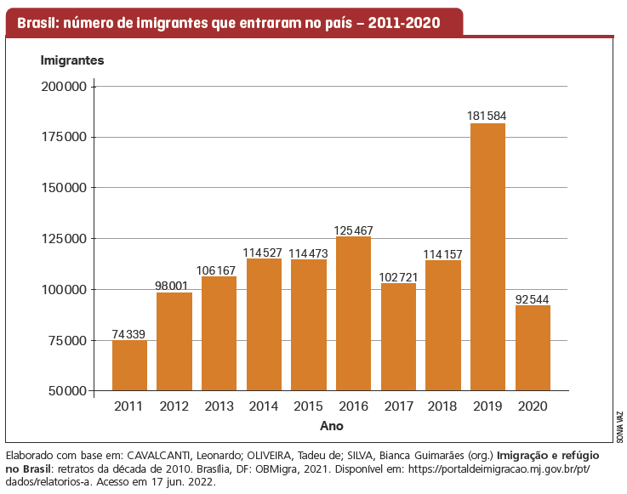
Imigração no Brasil
Alguns grupos de
imigrantes recentes:
• Haitianos
• Bolivianos
• Sírios
• Venezuelanos

Slide 27
Xenofobia
Além de indígenas e negros, os imigrantes, sobretudo os refugiados,
também são vítimas de preconceito. Para esse tipo de discriminação
é usada a palavra xenofobia, que é a rejeição ou o ódio aos estrangeiros.
Esse sentimento é manifestado de diversas maneiras: quando o imigrante
é obrigado a aceitar salários mais baixos que a média, quando enfrenta
dificuldades para arrumar trabalho remunerado, quando é alvo de frases agressivas,
piadas preconceituosas, xingamentos e até vítima de agressão física.

Slide 28
Xenofobia
Assim como o mito da democracia racial afirma que os negros
não são discriminados, existe um mito de que o brasileiro recebe
bem todos os imigrantes. No entanto, com o aumento do número
de imigrantes a partir de 2010, aumentou também
o número de denúncias de xenofobia.
As principais vítimas são os refugiados, os haitianos e as pessoas
de origem árabe ou religião muçulmana.

